Slide 1

Programación multiproceso
Happy Hacking

Slide 2
Procesos en Kotlin

Slide 3
Programación concurrente en la JVM
Funcionalidad básica
  Para procesos: clase Process
  Para hilos: clase Thread
Además, funcionalidad de alto nivel en el paquete:
  java.util.concurrent

Slide 4
Procesos
ProcessBuilder.start()
Runtime.exec()

Slide 5
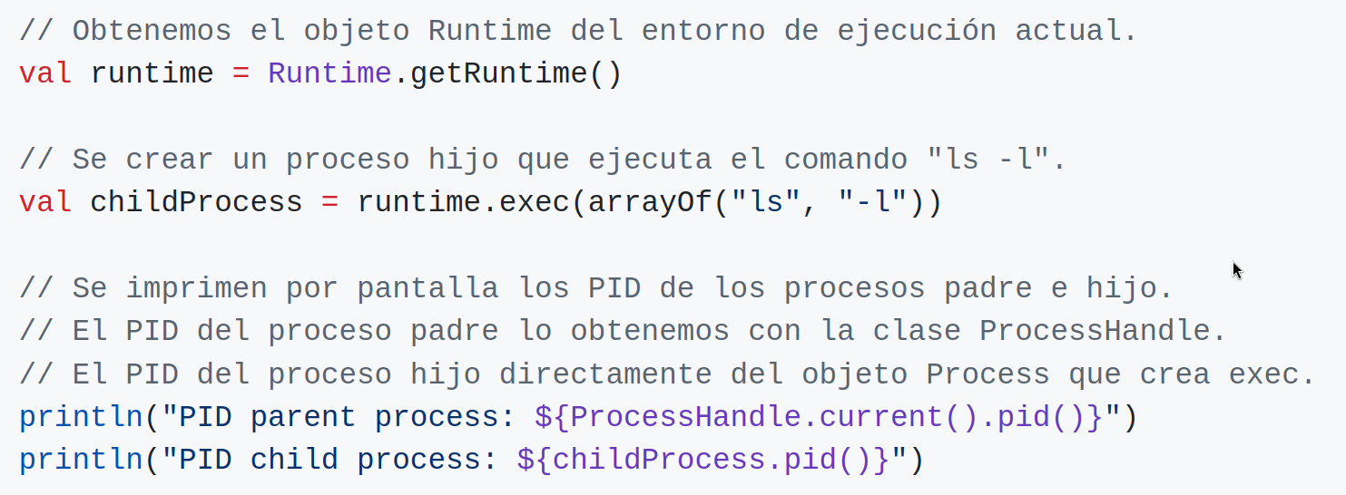
La clase Runtime

Slide 6
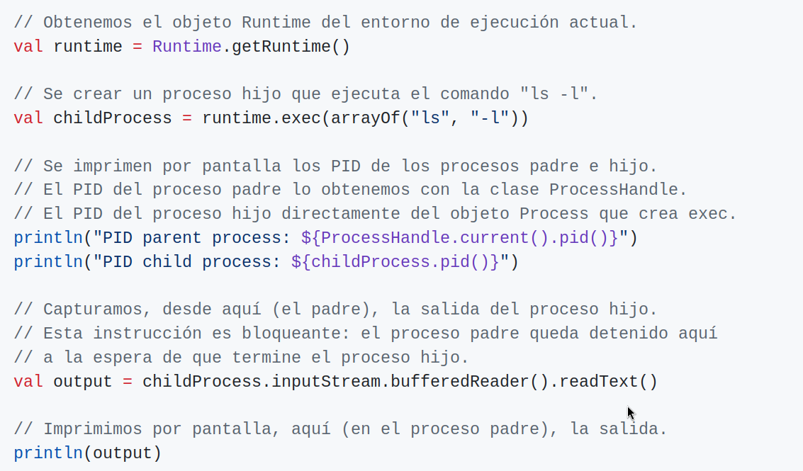
Obtener resultado del proceso hijo

Slide 7
La clase Process
Process es abstracta
Tenemos clases derivadas como la que vamos a usar:
ProcessBuilder

Slide 8
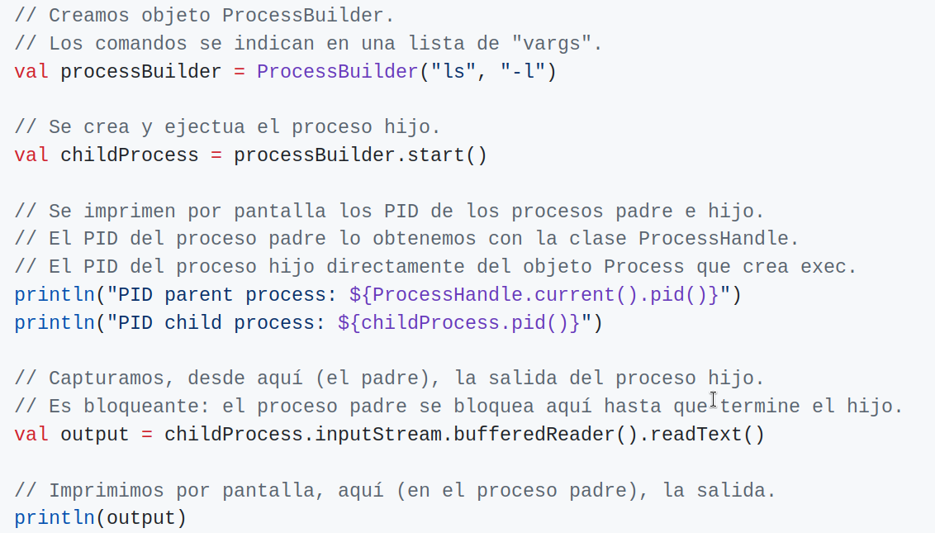
Mismo ejemplo que con Runtime

Slide 9
Runtime vs ProcessBuilder
En ejemplos sencillos como estos no hay diferencia
Pero si queremos configurar el entorno de ejecución tendremos que usar
ProcessBuilder

Slide 10
¿Qué es eso del entorno de ejecución?
Cuando ejecutamos un proceso lo hacemos:
  Desde un directorio concreto
  Con unas variables de entorno concretas
  En una versión de la JVM concreta cuyo directorio es conocido
  Etc

Slide 11

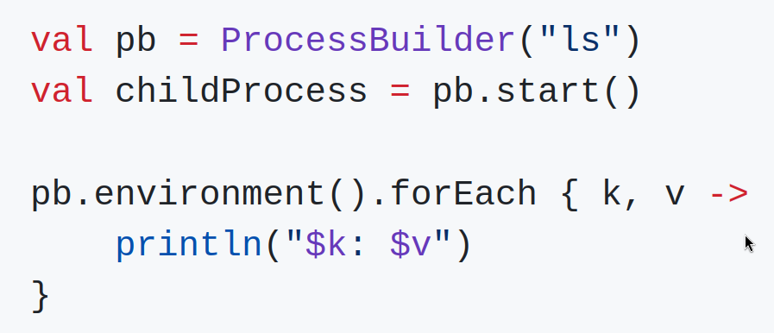
¿Cómo obtengo información del entorno de ejecución?
https://docs.oracle.com/javase/tutorial/essential/environment/sysprop.html

Slide 12
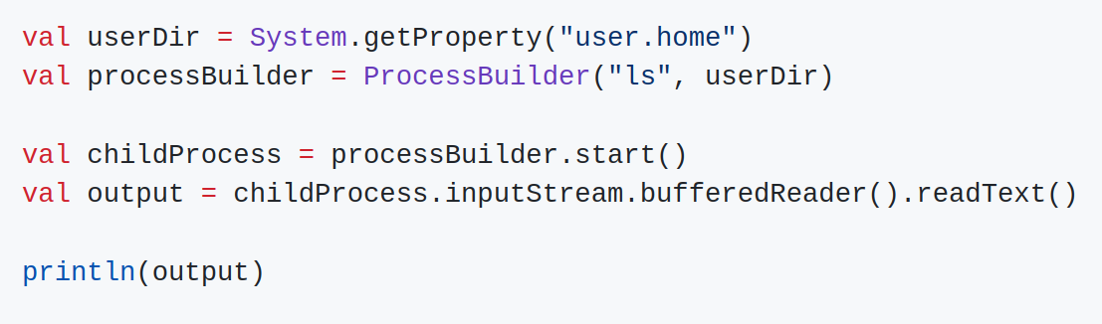

Slide 19
Para terminar… Definición de hilo
Pequeña secuencia de instrucciones programadas dentro de un proceso que pueden ser manejadas independientemente por el planificador de tareas del Sistema Operativo.

Slide 20


Caso práctica: ejecución concurrente y paralela
Frecuencia de reloj de una CPU
3,30GHz = 3 300 000 000 Hz = 3 300 000 000 ciclos por segundo
Notes:
Aquí se pueden ver los registros de la arquitectura x86_64:
https://wiki.osdev.org/CPU_Registers_x86-64

Slide 21
Test
Notes:
Vamos a ir creando un manual de Git a la vez que aprendemos a usarlo, así que esta carpeta que hay que crear la deberían crear dentro de una carpeta donde vayan a tener la documentación/material de este tema de EED

